Slide 1
Colecciones de Java. Parte II: LinkedList, Stack y Queue (Listas, Pilas y Colas)

Slide 2
Tipos abstractos de datos
En el tema anterior de Tipos abstractos de datos vimos las estructuras de datos de listas, pilas y colas.
Definimos una lista simple de la forma siguiente:
public class SNode<E> { //Nodo con un puntero al siguiente
E element;
SNode<E> next;
…}
public class SList<E> implements ISList<E>{ //Lista
SNode<E> head;
int size;
…}
De igual manera definimos listas doblemente enlazadas Dlist<E> con dos punteros: head y tailer

Slide 3
Colecciones de Java
Recordemos que Java proporciona Colecciones de datos para facilitar el trabajo del programador y que podemos hacer uso del Java Collections Framework (JCF), el cual contiene un conjunto de clases e interfaces en el paquete java.util.*
En Java las principales interfaces que disponemos para trabajar con colecciones son: Collection, Set, List, Queue y Map.
Entre estas clases que implementan la interfaz List está la clase LinkedList que permite manejar lista enlazadas, que contienen un puntero para el elemento anterior y el siguiente.

Slide 4
Colecciones en Java
Collection<E>: Un grupo de elementos individuales, frecuentemente con alguna regla aplicada a ellos. Las listas (List), conjuntos (Set) y colas (Queue) son una extensión de Collection.
List<E>: Interfaz. Almacena elementos en una secuencia particular que mantienen un orden y permite duplicados. La interfaz List la implementan tres tipos de clases:
ArrayList<E>: Su ventaja es que el acceso a un elemento en particular es rápido a través de un índice o posición. Su desventaja es que para eliminar un elemento, se ha de mover toda la lista para eliminar ese “hueco”.
Vector<E>: Es igual que ArrayList, pero sincronizado. Es decir, que si usamos varios hilos de ejecución simultánea, no tendremos de qué preocuparnos.
LinkedList<E>: En esta clase los elementos están conectados con el anterior y el posterior a través de un puntero. La ventaja es que es fácil mover/eliminar elementos de la lista, simplemente moviendo/eliminando sus referencias hacia otros elementos. La desventaja es que para llegar el elemento N de la lista, debemos realizar un acceso secuencial a través de la lista.

Slide 5
La clase LinkedList
Es la clase que proporciona Java para manejar listas enlazadas.
Recordemos que una lista enlazada es una estructura lineal, parametrizada y dinámica, que no tiene por qué estar almacenada en posiciones consecutivas de memoria
Constructores:
LinkedList( ): construye una lista vacía
LinkedList (Collection<?extends E> c): crea una lista con el contenido de la colección c

Slide 6
Métodos de LinkedList
Como la clase implementa el interfaz List, al igual que ArrayList y Vector, muchos de los métodos de LinkedList son los mismos que los de estas clases

Slide 7
Métodos
boolean isEmpty(): devuelve true si la lista está vacía.
int size (): devuelve la cantidad de elementos de la lista enlazada.
boolean add(Object element): añade el elemento al final. El element puede ser un objeto o la clase E especificada en la declaración
void add(int index, Object element): inserta el elemento en la posición especificada por index. El element puede ser un objeto o la clase E especificada en la declaración
void addFirst(Object element): inserta el elemento al principio de la lista.
void addLast(Object element): inserta el elemento al final de la lista.
Object element(): devuelve el primer elemento de la lista
boolean contains(Object o): devuelve true si contiene el objeto

Slide 8
Object get (int index): retorna el objeto que se encuentra en la posición indicada por index. El tipo de retornado puede ser Object o la clase utilizada en la declaración
Object getFirst(): devuelve el primer elemento de la lista
Object getLast(): ídem el último
int indexOf(Object o): devuelve la posición de la primera ocurrencia del objeto o -1 si no se encuentra
int lastIndexOf(Object o): ídem la última ocurrencia
boolean offer(Object o): añade el elemento como cola (tail) o último elemento de la lista
boolean offerFirst(Object o): inserta el elemento como front de la lista
boolean offerLast(Object o): ídem al final
Object set(int index, Object element): El tipo de retorno y el tipo de element puede ser Object o la clase utilizada en la declaración

Slide 9
Object remove (int index): borra el objeto que se encuentra en la posición index idem y devuelve un objeto
boolean remove (Object elem): borra la primera ocurrencia del objeto y devuelve true si se encuentra
void clear(): borra todos los elementos de la lista y pone el tamaño a 0.
Object peekFirst(): devuelve pero no borra el primer elemento de la lista
Object peekLast(): ídem el último
Object poll(): devuelve y borra el primer elemento.Ídem pollFirst()
Object pollLast(): devuelve y borra el último elemento
Object pop(): saca el elemento que está en la cima de la pila representada por esta lista
void push(Object e): apila el elemento en la cima de la pila representada por esta lista.

Slide 10
Ejemplo: Anuncios
Vamos a rehacer el ejercicio de Anuncios usando LinkedList en lugar de Vector y ArrayList

Slide 11
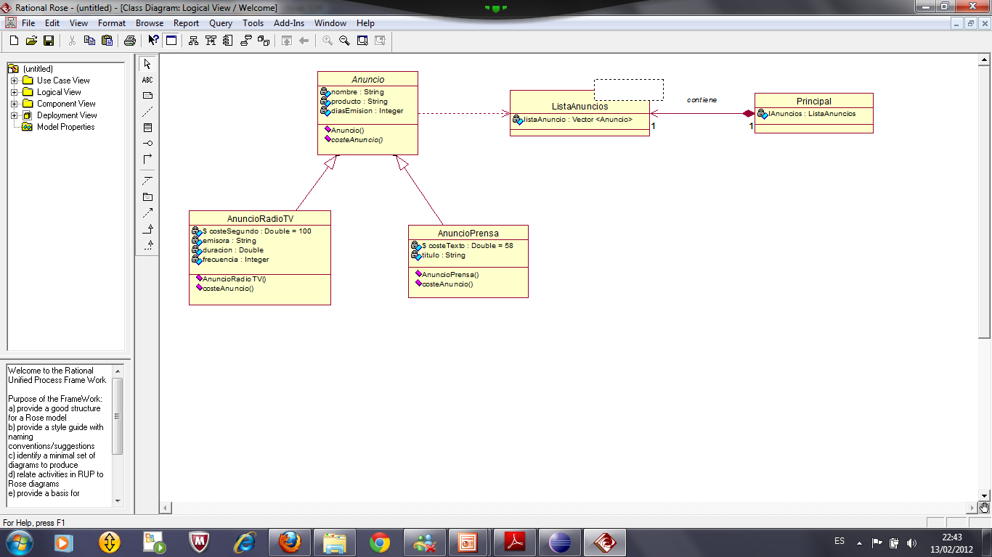
Ejercicio: Vector, clases abstractas y herencia
Recordemos que representamos la siguiente estructura de herencia en Java:
Anuncio es una clase abstracta con un método abstracto costeAnuncio() y dos clases hijas, AnuncioRadioTV y AnuncioPrensa que implementan el método costeAnuncio().
Usaremos en lugar de un Vector una LinkedList

Slide 12
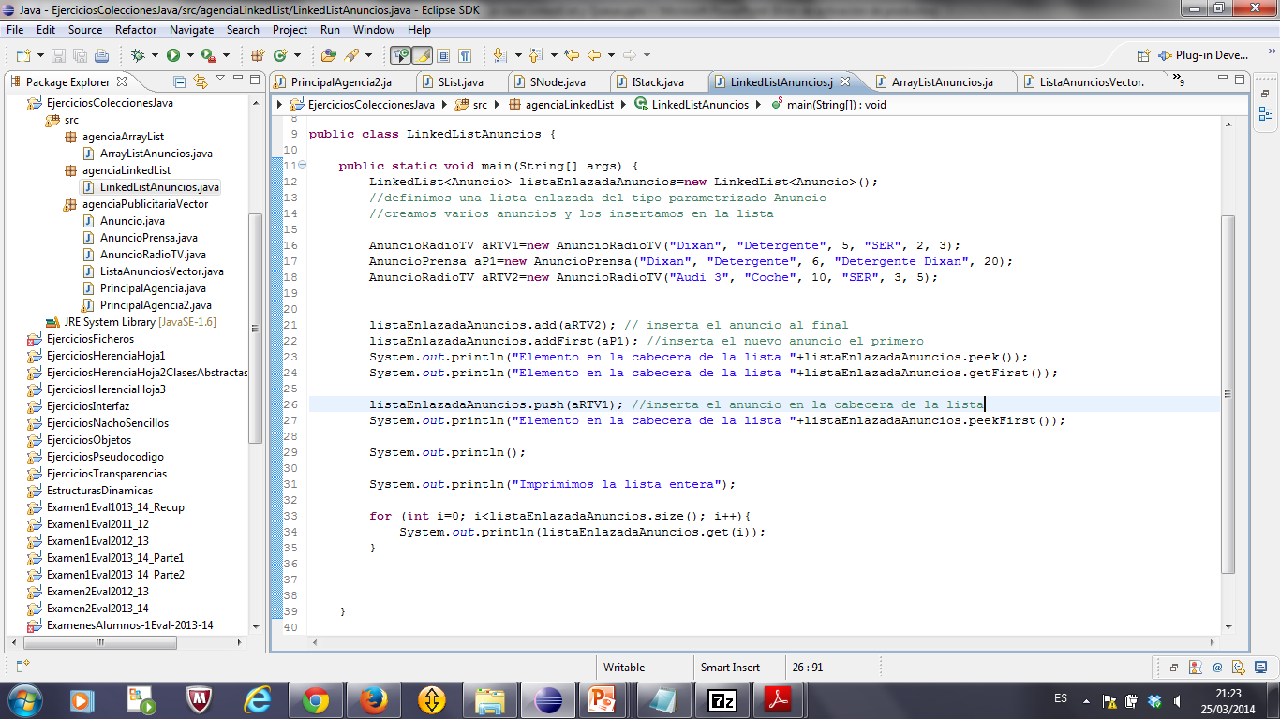

Slide 13
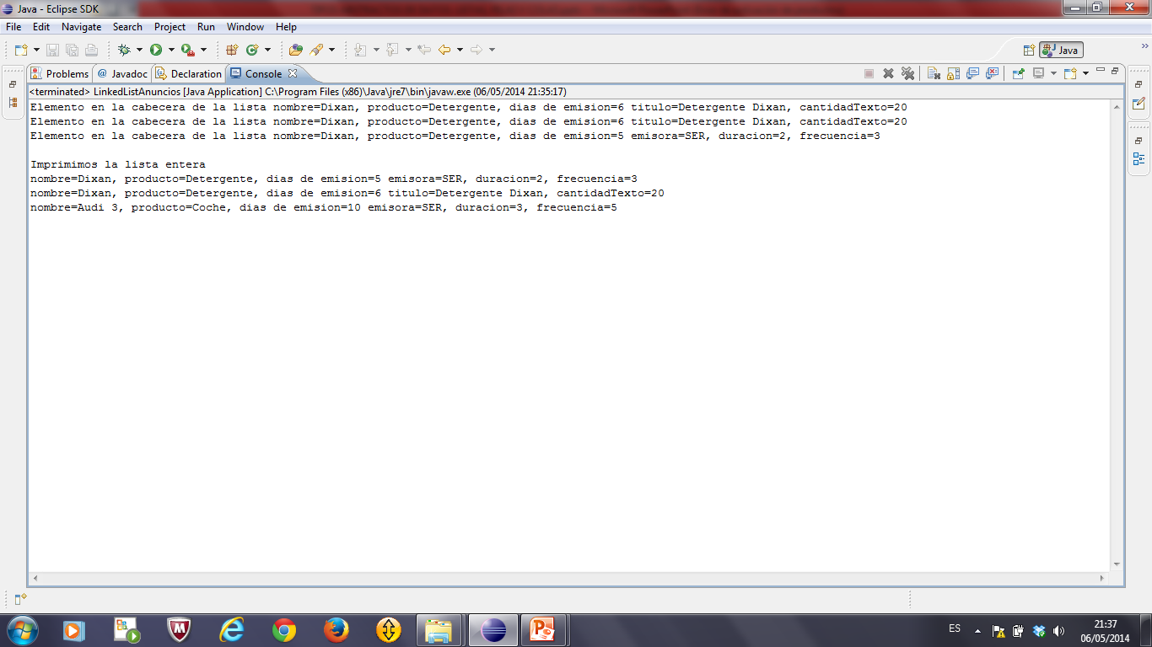
La salida es:

Slide 14
Métodos de LinkedList asociados a colecciones
Recordemos que, al igual que en las clases Vector y ArrayList, también hay métodos que añaden todos los objetos de una colección a una lista enlazada:
boolean addAll(Collection <?extends E> c): añade todos los elementos de la colección al final de la lista
boolean addAll(int index, Collection <?extends E> c): añade todos los elementos de la colección a partir de la posición index a la lista
Además, las listas enlazadas, al igual que las pilas y colas, tienen el método iterator() que devuelve un iterador para recorrer todos sus elementos al igual que Vector o ArrayList. Es decir, todo lo estudiado para las interfaces Iterator e Iterable es aplicable.
Lo mismo ocurre con los métodos que proporciona Collections como sort, etc., que también son aplicables. Además, todo lo estudiado para Comparable y Comparator también es aplicable.

Slide 15
¿ArraysList o LinkedList?
Ambas clases implementan la interfaz List así que, si utilizamos en la declaración el tipo List, podemos cambiar relativamente fácil su implementación pasando de ArrayList a LinkedList y viceversa. Esto puede conseguir mejoras en el rendimiento del programa:
List listaObjetos = new ArrayList();
List listaObjetos = new LinkedList();
La clase LinkedList se basa en la implementación de listas doblemente enlazadas por lo que la estructura es un poco más compleja que la implementación con ArrayList.
La clase ArrayList es mejor para realizar búsquedas directas en una lista porque podemos acceder a una dirección a partir de un índice mientras que con LinkedList necesitamos un recorrido secuencial para posicionarnos en la dirección deseada.

Slide 16
¿ArraysList o LinkedList?
Sin embargo, si lo que nos importa es que la inserción o eliminación se hagan lo más rápidamente posible, LinkedList sí resulta una implementación muy eficiente ya que permite una rápida inserción sobre todo al inicio/final de la lista.
En este caso funciona mucho más rápido ya que, para insertar al inicio de un ArrayList, se deben desplazar los demás elementos. Lo mismo ocurre si se inserta en una posición intermedia.
Con LinkedList, el nuevo elemento simplemente “se enlaza” con el siguiente, sin necesidad de realizar desplazamientos. Esto mismo ocurre en los borrados.

Slide 17
Pilas (Stack)
Recordemos que la pila es una estructura lineal en la cual la inserción y la extracción se hace por un único extremo (la cima).
Corresponde a una estructura de tipo LIFO (Last Input-First Output: Último en entrar-Primero en salir)
Podemos hacer la similitud con una pila de libros: solo podemos extraer el libro de arriba que es el último que hemos colocado

Slide 18
Pilas: la clase Stack del API de Java
Aunque en el tema de Tipos Abstractos de Datos vimos una implementación de la pila definiendo una clase Stack basada en un nodo SNode, el API de Java proporciona la clase predefinida Stack que hereda de la clase Vector.
También se puede utilizar la clase LinkedList para simular una pila ya que proporciona los métodos push, pop, etc.
Constructor de Stack:
Stack( ): define una pila vacía
Métodos: los mismos que LinkedList

Slide 19
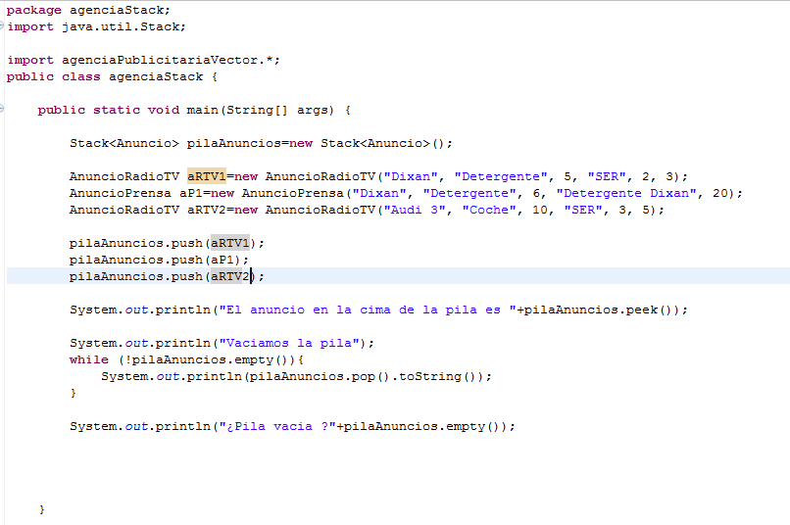
Pila de la clase Anuncio

Slide 20
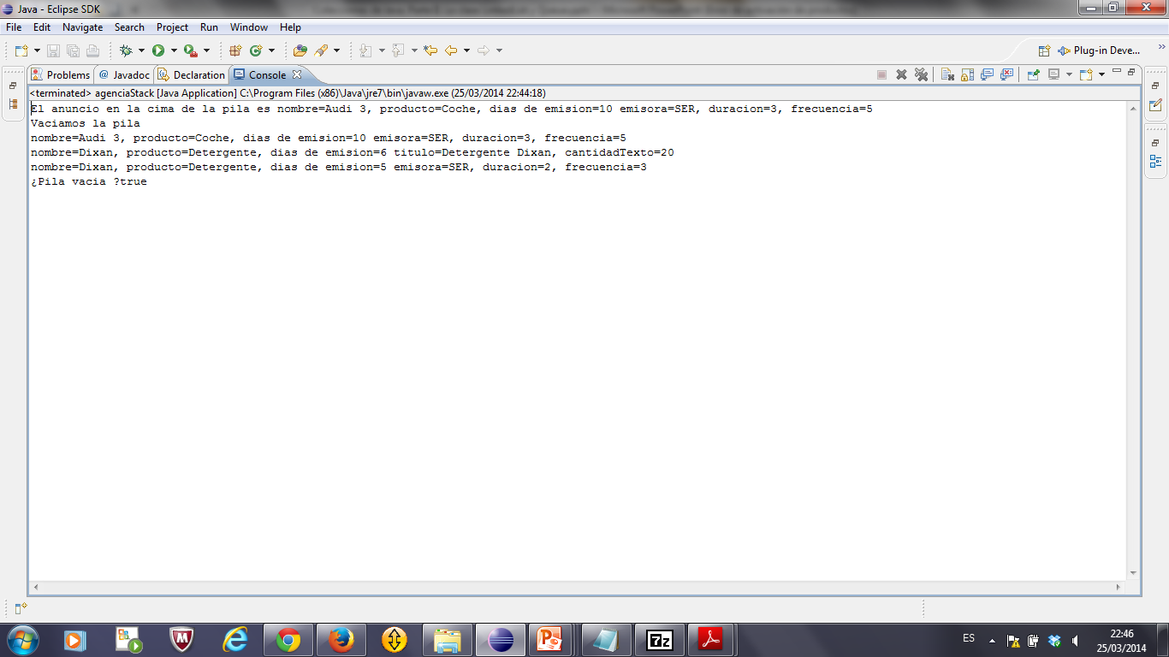
La salida sería:

Slide 21
Colas (Queue)
Recordemos que una cola es una estructura lineal con dos extremos: cabecera (front) y cola (tail).
Es una estructura de tipo FIFO (First Input-First Output: Primero en llegar-Primero en salir).
Podemos asociarlo a la cola del cine, el primero que llega es el primero que sale.
La inserción se hace por la cola y la extracción por la cabecera.

Slide 22
Colas (Queue)
Al igual que en los casos anteriores, en el tema anterior se ha definido una cola a partir de un SNode.
Java proporciona el interfaz Queue dentro de las colecciones de Java y varias clases como son la clase abstracta AbstractQueue, la clase ArrayDeque o la clase PriorityQueue.
También se puede implementar una cola a partir de la clase LinkedList usando los métodos offerLast() y poll() para insertar por la cola y extraer por la cabecera

Slide 23
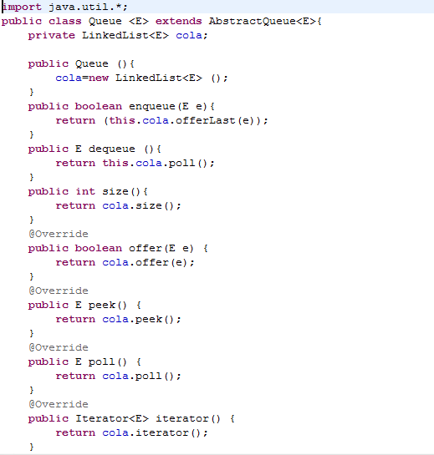
Definimos la clase Queue que hereda de la clase abstracta AbstractQueue y tiene un atributo que es una cola de tipo LinkedList.
Como la hemos definido nosotros, además de implementar los métodos de la clase AbstractQueue, podemos definir nuestros propios métodos enqueue() y dequeue()

Slide 24
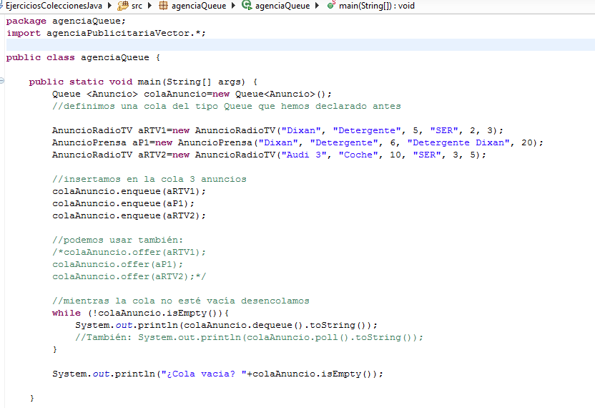

Slide 25
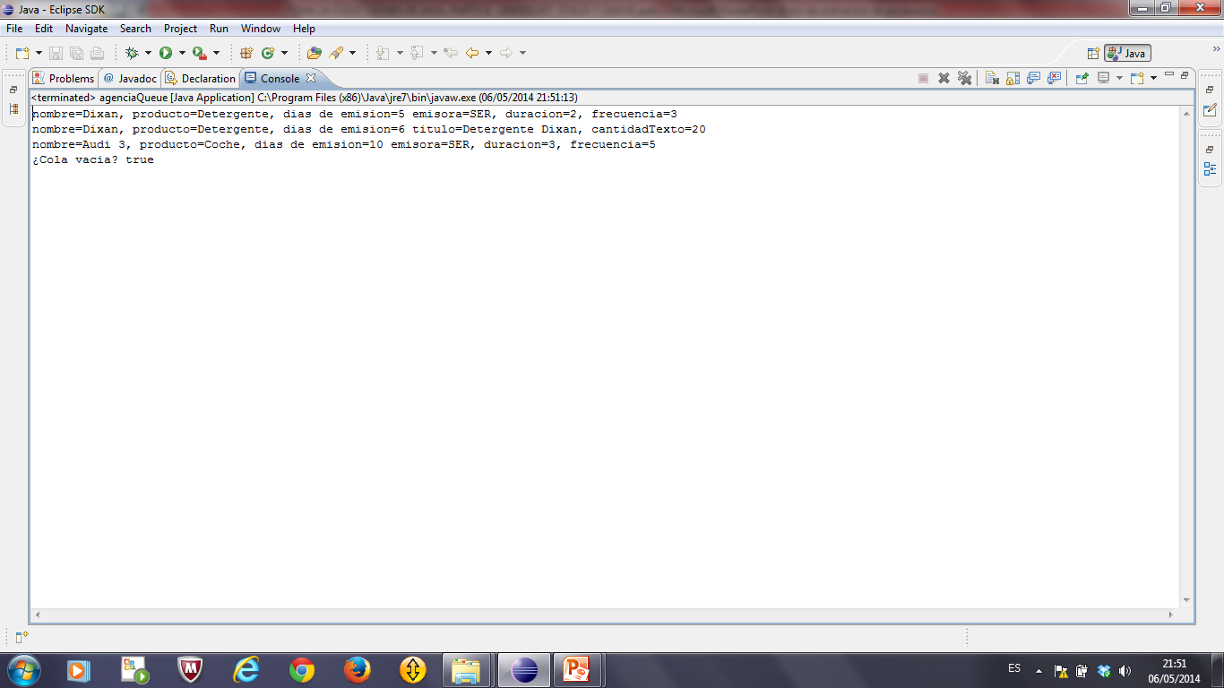
La salida es:

